Slide 1
Волонтёрская деятельность мку «Слободская городская библиотека им. А. Грина»

Slide 2
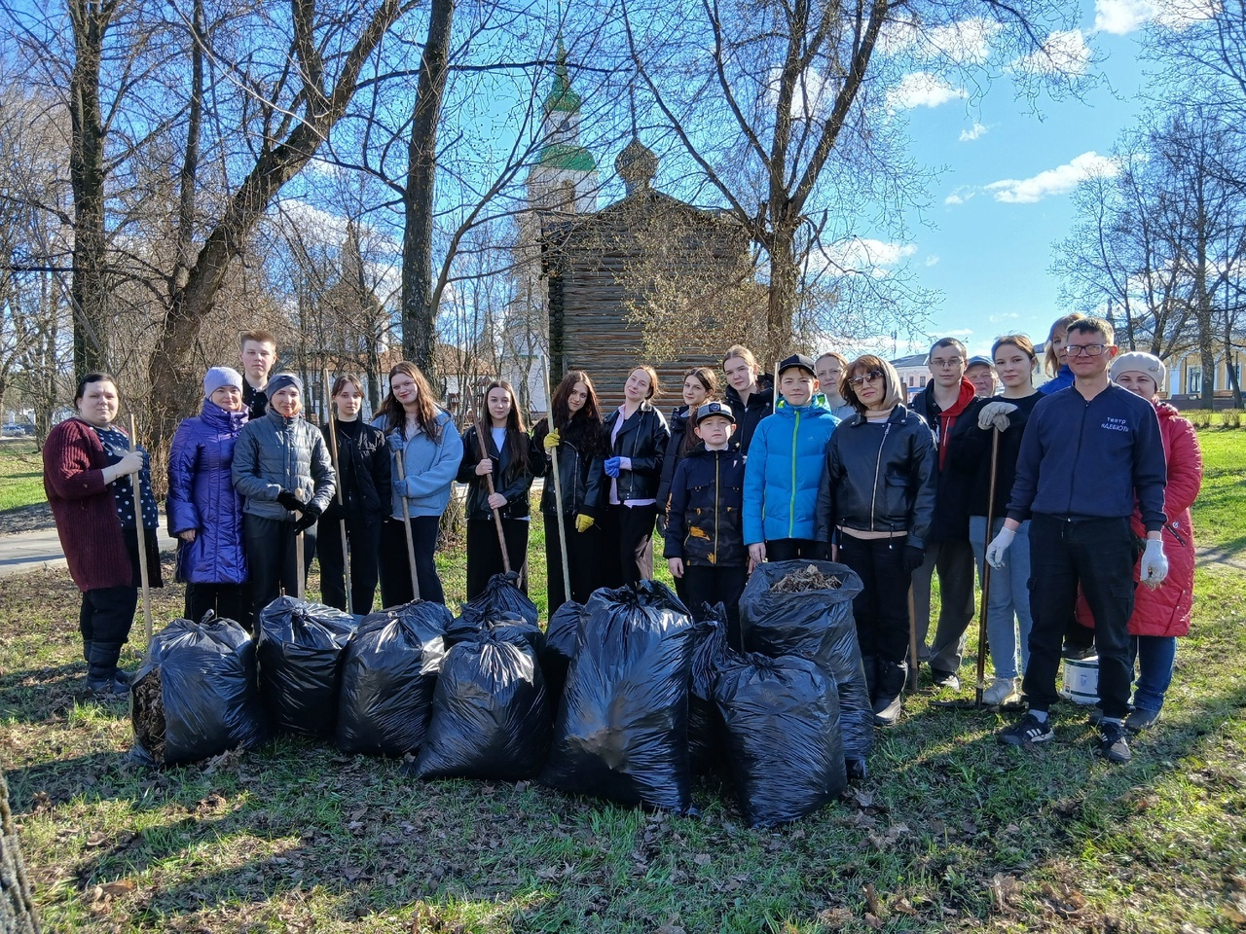
Ежегодно проводятся экологические субботники со всеми школами нашего города. В роли волонтёров выступают сами дети.

Slide 3
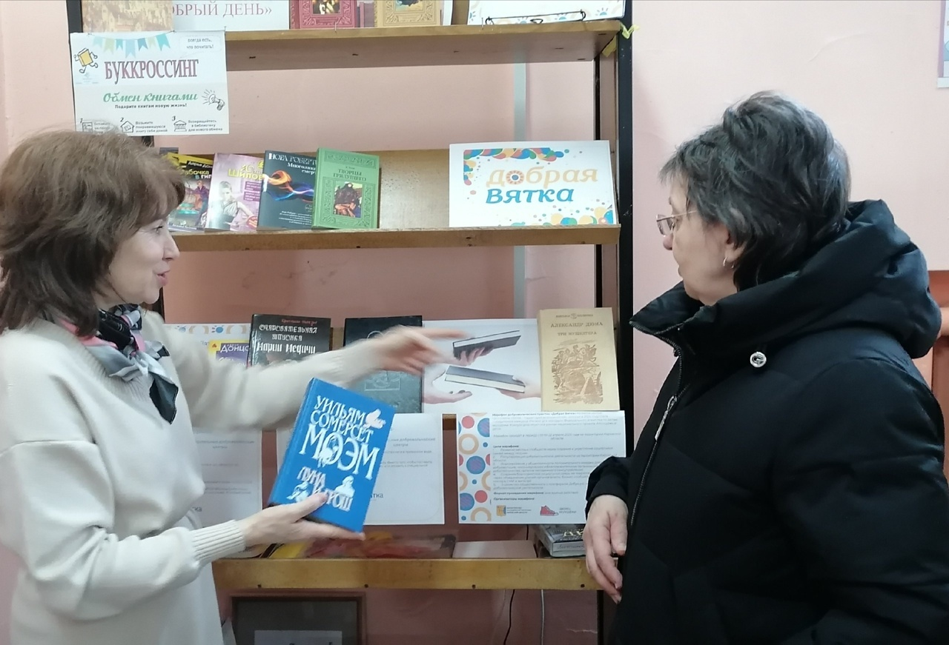
Ежегодно мы принимаем участие в добровольческом проекте «Добрая Вятка». Мероприятия разнообразны: дарение книг, экологические акции, сбор корма для животных, находящихся в приюте «Возьми меня», расположенном в нашем городе.

Slide 4
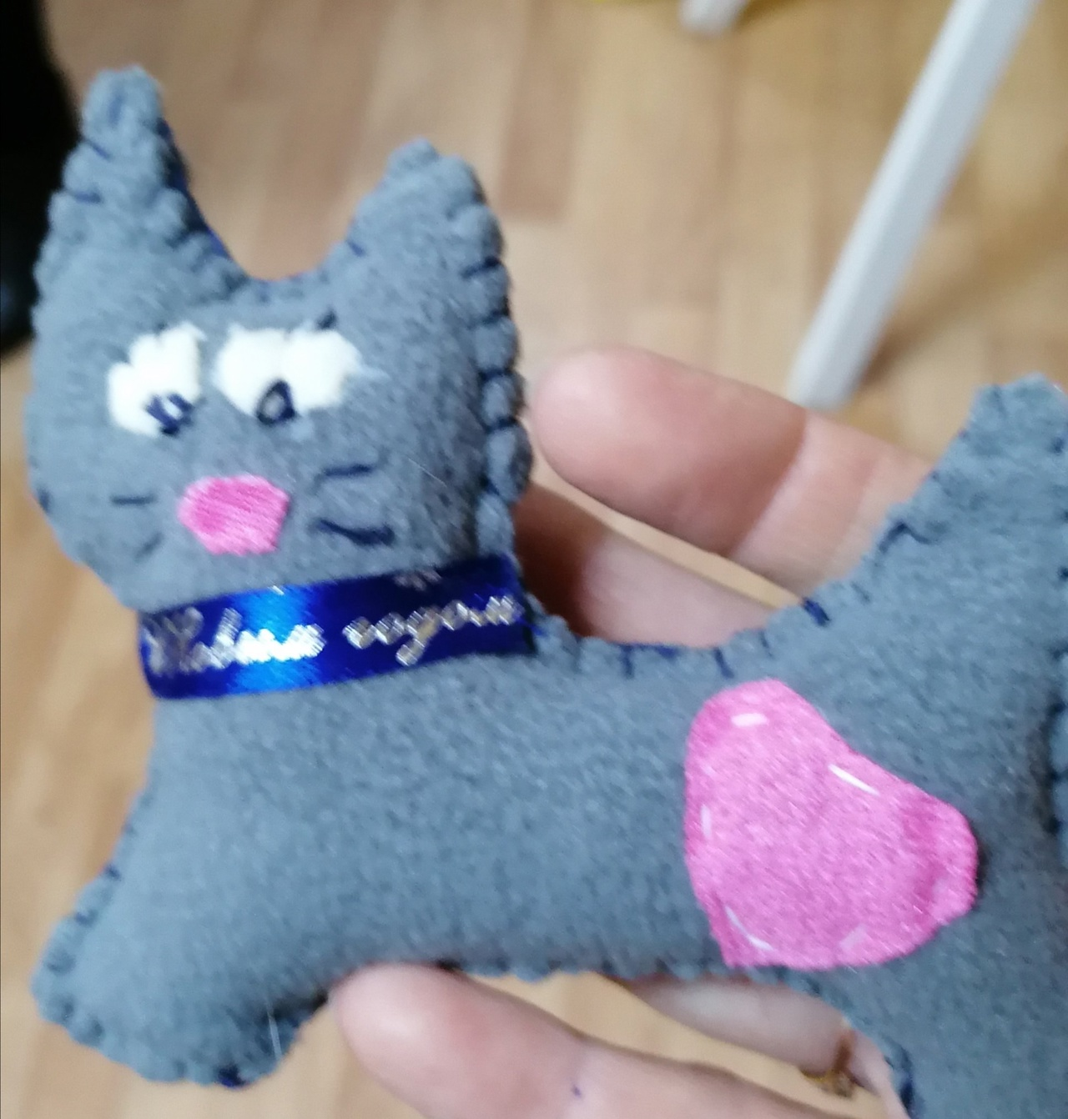
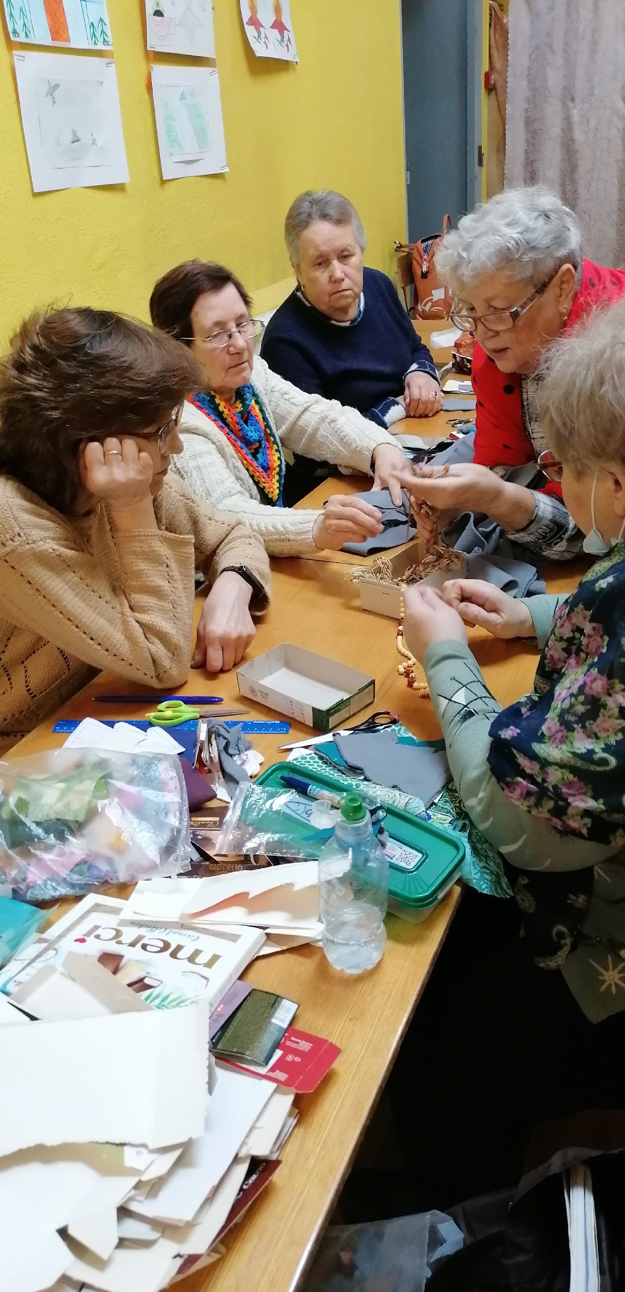
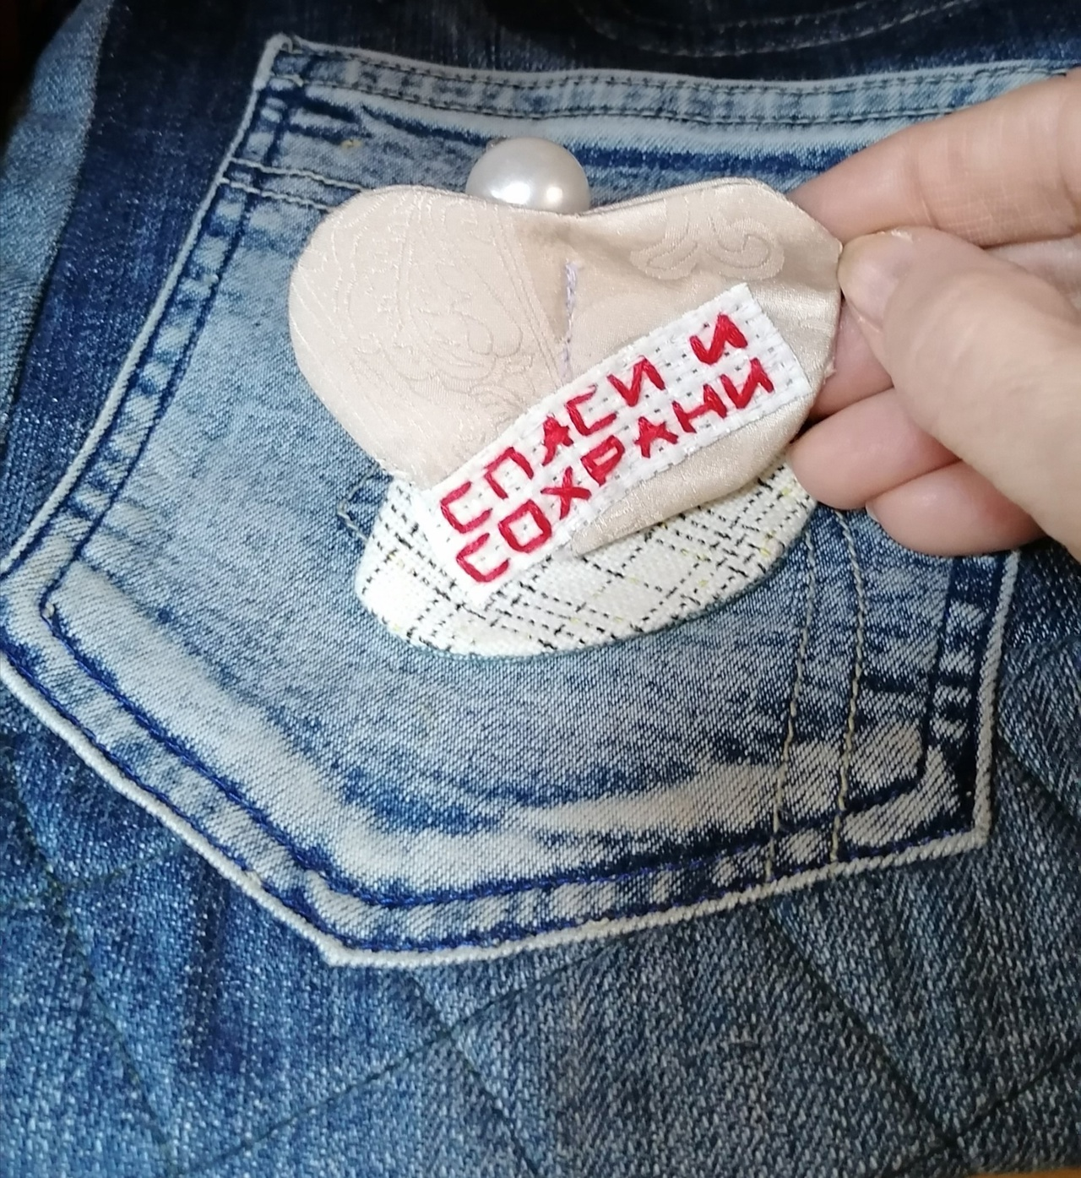
Клуб любителей рукоделия при библиотеке занимается изготовлением оберегов для наших жителей, находящихся в зоне специальной военной операции.

Slide 5
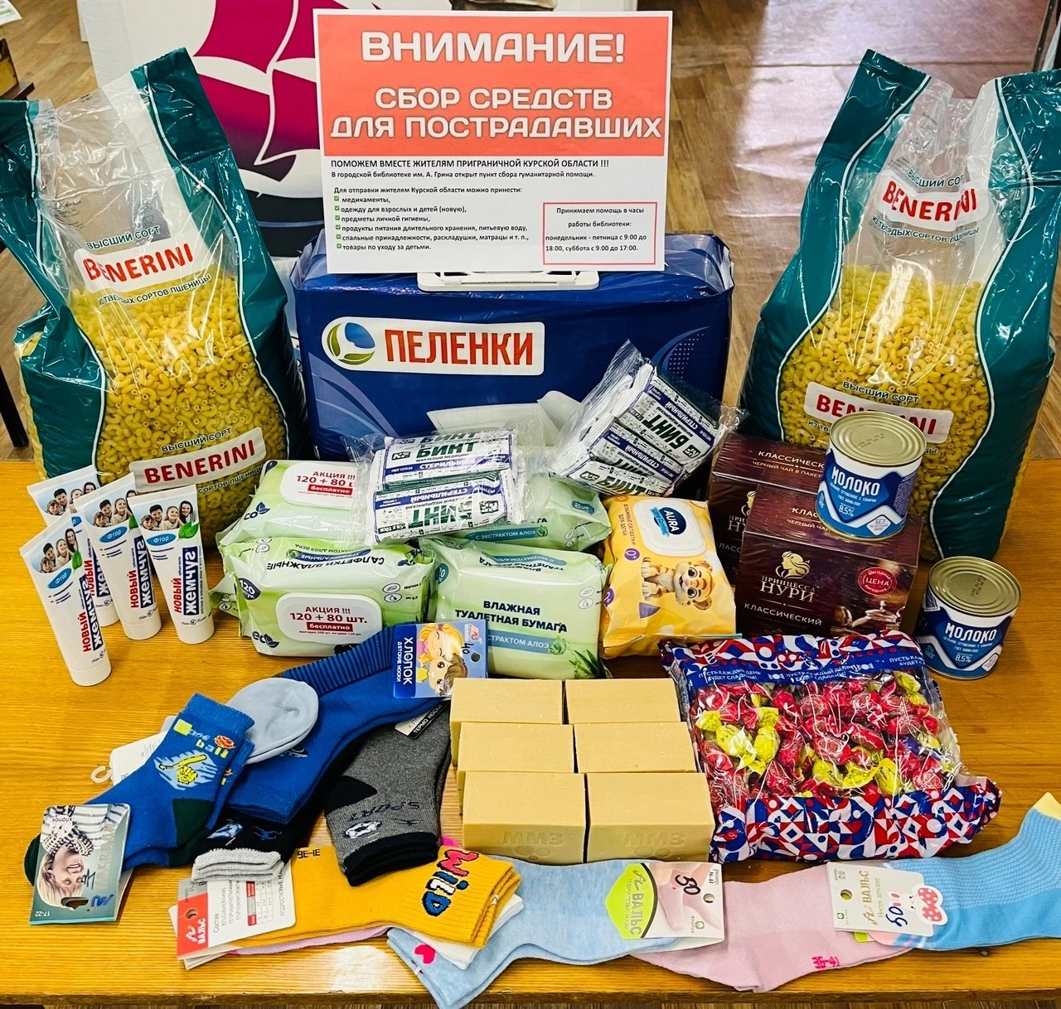
Также мы собираем гуманитарную помощь для жителей пострадавших территорий новых регионов РФ и для участников СВО.

Slide 6
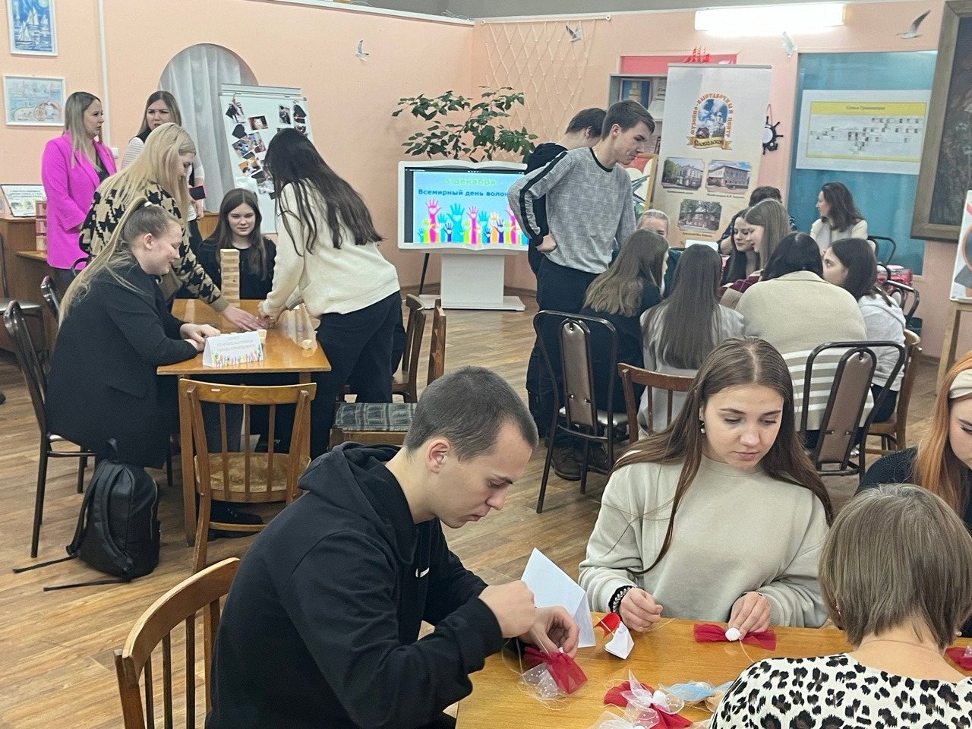
Ежегодно мы проводим Всемирный день волонтёра с участием всех школ города. Ребята помогают организовать творческие мастер-классы для всех желающих.

Slide 7
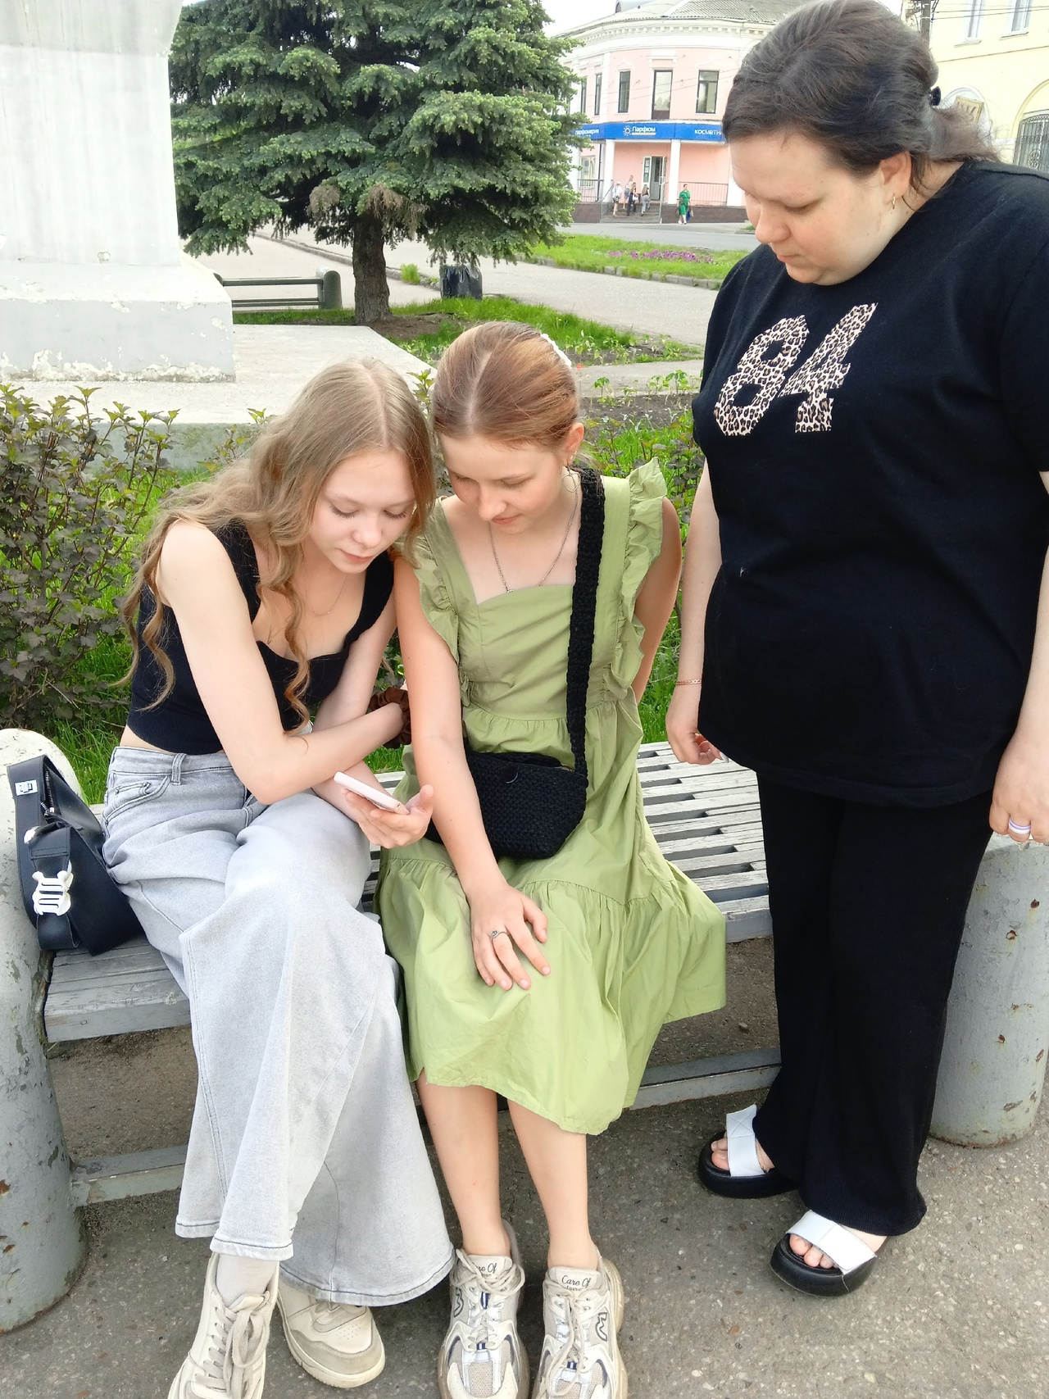
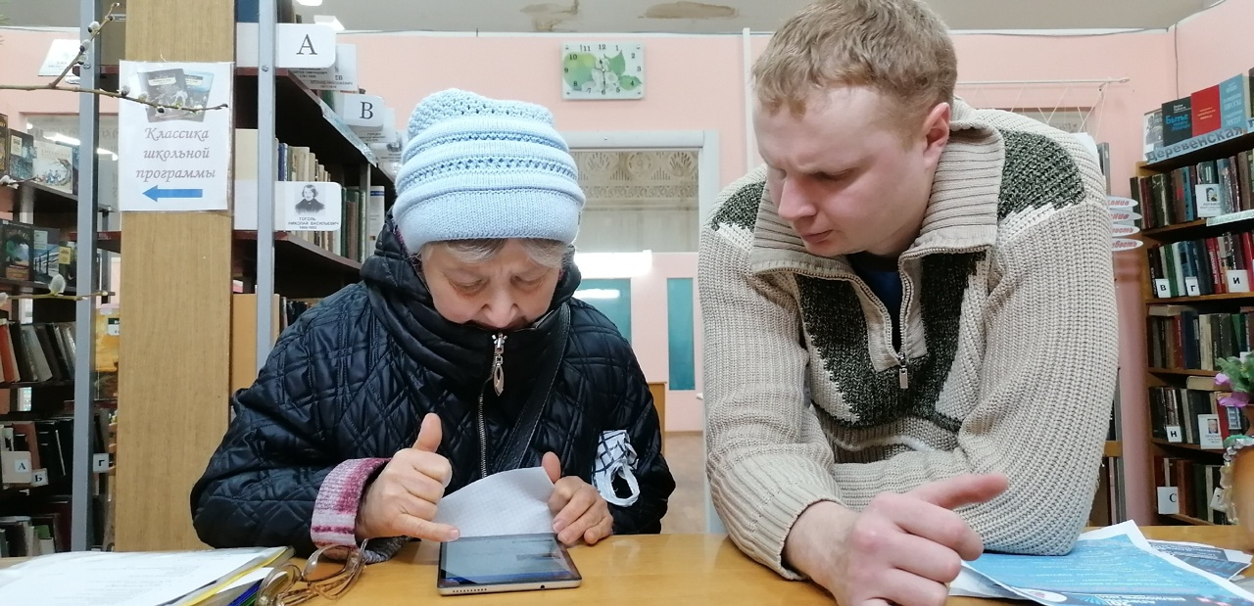
Наши работники выступают волонтёрами для голосования по выбору общественных территорий «Комфортная городская среда».

